Slide 1
Професії членів родини
https://youtu.be/wi-hQWvckpg

Slide 2
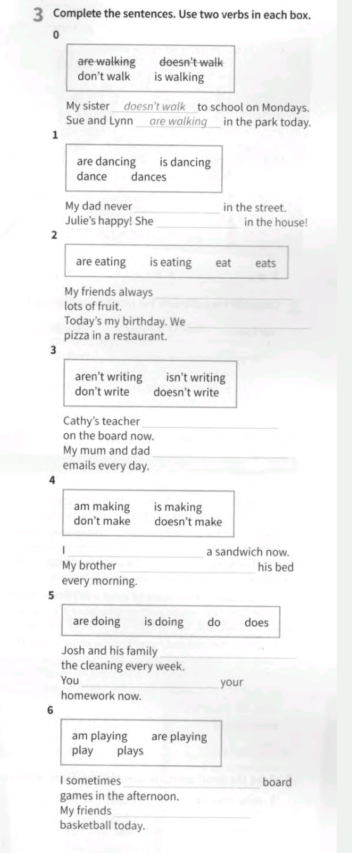
Домашнє завдання: вправа 3, ст. 53

